Slide 1
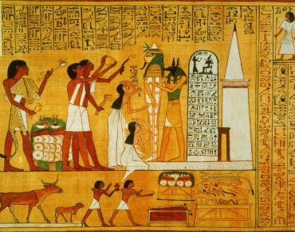
Lineárna lomená funkcia
Anastázia Margitová

Slide 2
PRÍKLAD
Traja maliari vymaľujú budovu za 120 hodín. Koľko hodín by maľovalo budovu 1, 2, 4, 5, 6 maliarov?

Slide 3
Tabuľka závislosti počtu maliarov od počtu hodín
počet maliarov.....x
dĺžka času.............y
Počet maliarov sa zväčšil 3-násobne,
čas sa 3-násobne zmenšil.
x | 1 | 2 | 3 | 4 | 5 | 6
y | 360 | 180 | 120 | 90 | 72 | 60
x . y | 360 | 360 | 360 | 360 | 360 | 360

Slide 4
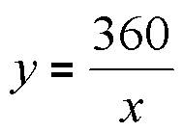
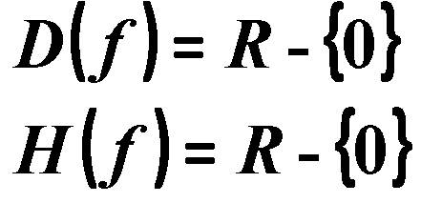
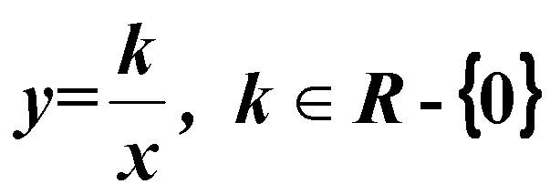
V našom prípade pre všetky usporiadané
dvojice [х,y] platí:
x . y = 360 = k
k – koeficient nepriamej úmernosti
Všeobecne platí:

Slide 5
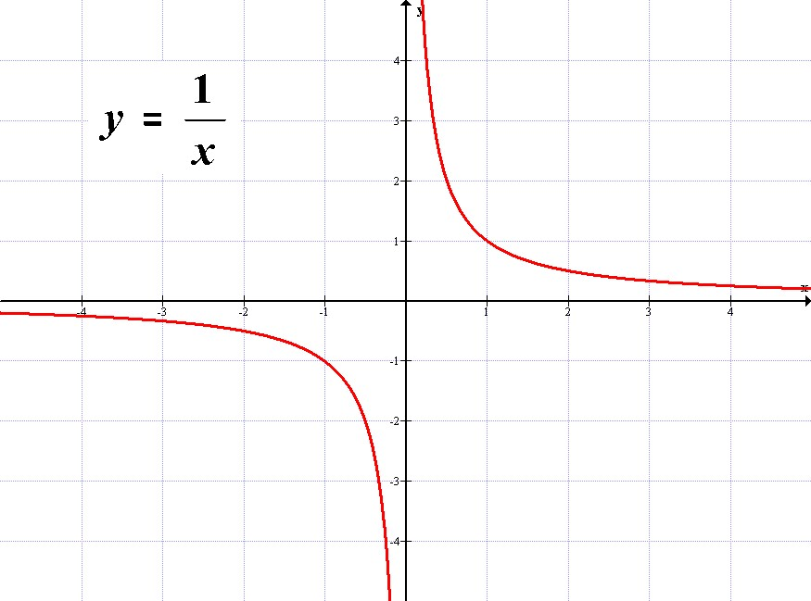
Graf nepriamej úmernosti

Slide 6
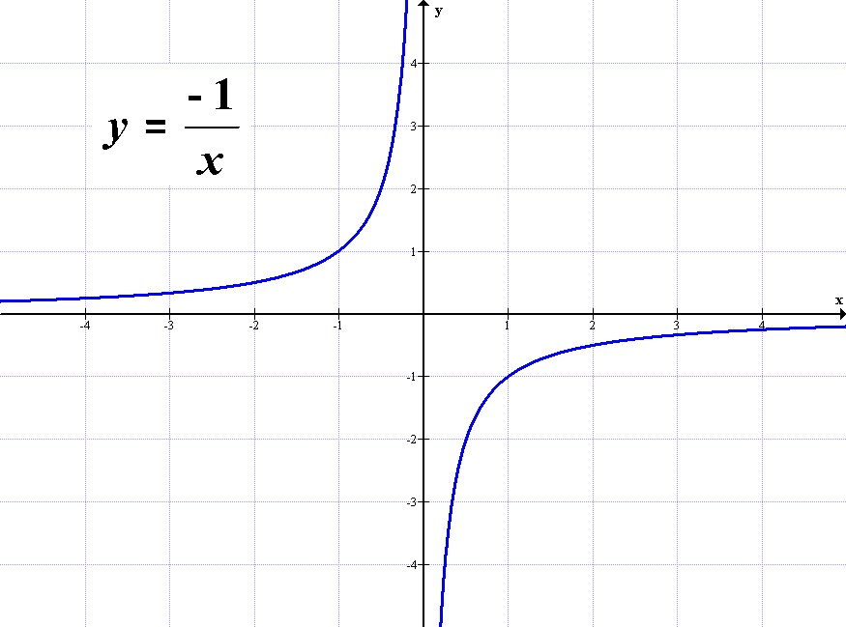

Slide 7
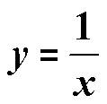
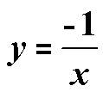
VLASTNOSTI FUNKCIE:
Grafom je HYPERBOLA
Nie je spojitá
Nie je ohraničená
Nemá extrémy
Nepárna
Prostá
Nie je periodická
.................klesajúca na intervale (-∞;0),(0; ∞) k > 0
………………..rastúca na intervale (-∞;0),(0; ∞) k < 0
D(f) = R-{0} H(f) = R-{0}

Slide 8
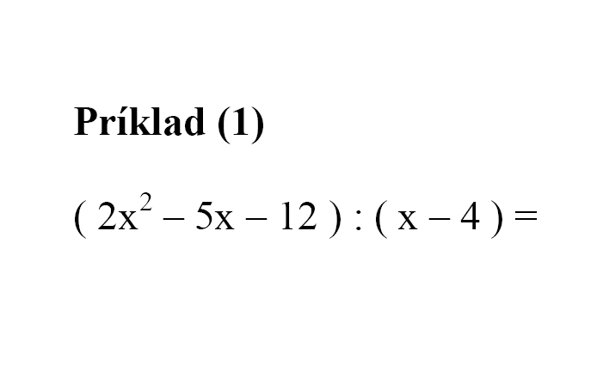
Delenie mnohočlena mnohočlenom

Slide 9
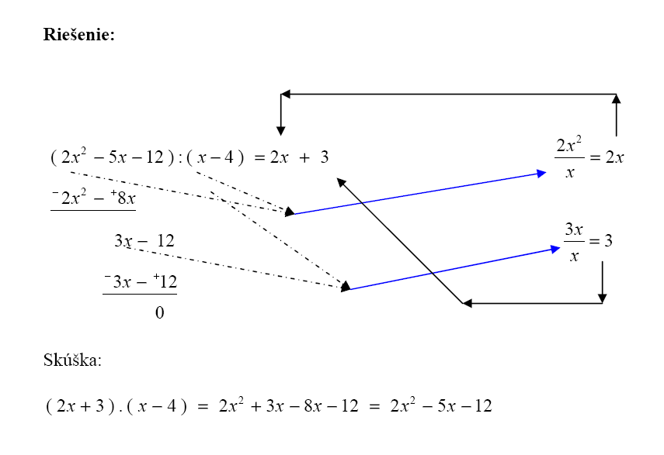

Slide 10
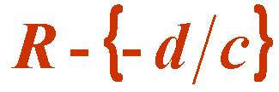
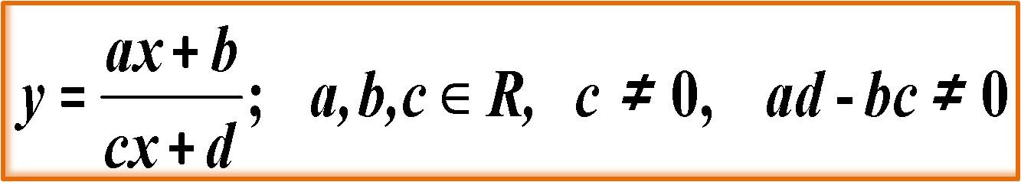
Lineárna lomená funkcia
Lineárna lomená funkcia je každá
funkcia definovaná na
daná rovnicou

Slide 11
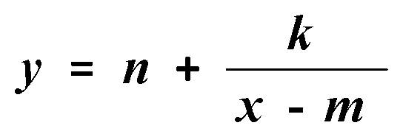
Rovnicu lineárnej lomenej funkcie možno vždy upraviť na tvar:
S[m,n] je začiatok posunutej súradnicovej sústavy.

Slide 12
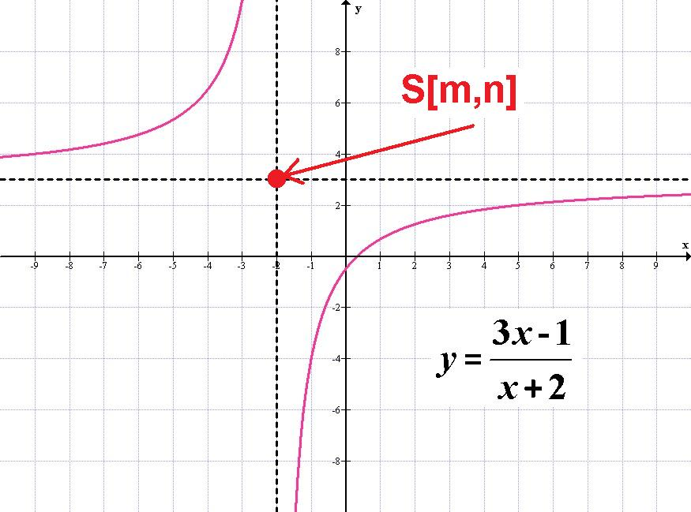
Graf lineárnej lomenej funkcie

Slide 13
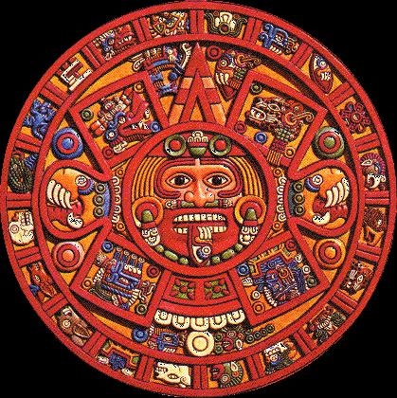
VLASTNOSTI FUNKCIE:
ani párna, ani nepárna
nie je spojitá
prostá
nie je periodická
nemá extrémy
nie je ohraničená
rastúca na intervale (-∞;-2),(-2; ∞)
D(f) = R-{-2}
H(f) = R-{3}

Slide 14
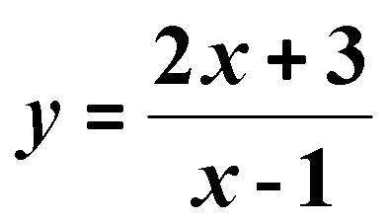
PRÍKLAD
Zostrojte graf funkcie
Určte definičný obor (D), obor hodnôt (H), priesečníky s osou x a y.

Slide 15
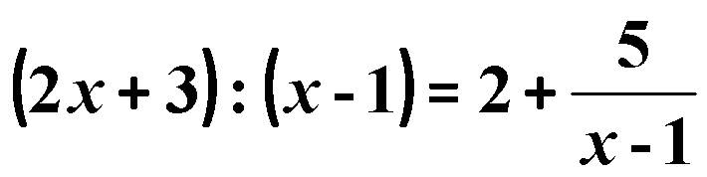
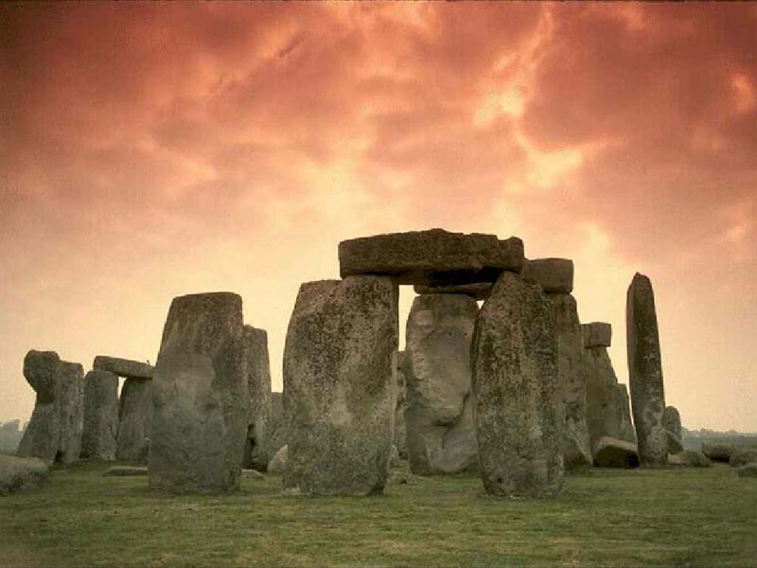
Funkciu upravme na tvar:
Určme D a H:
D(f) = R-{1}
H(f) = R-{2}

Slide 16
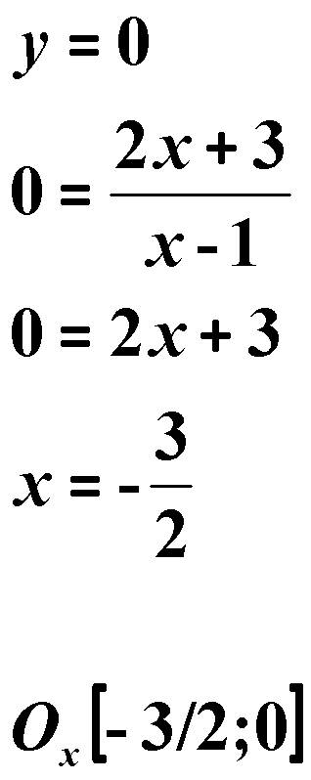
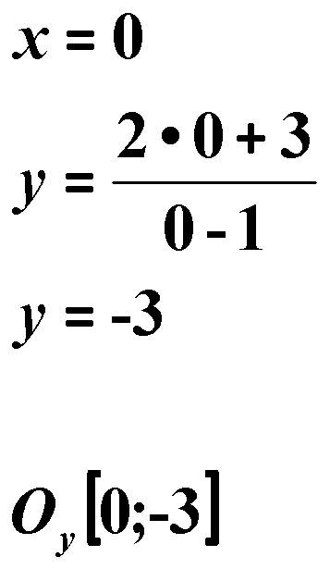
Priesečník s osou x Priesečník s osou y

Slide 17
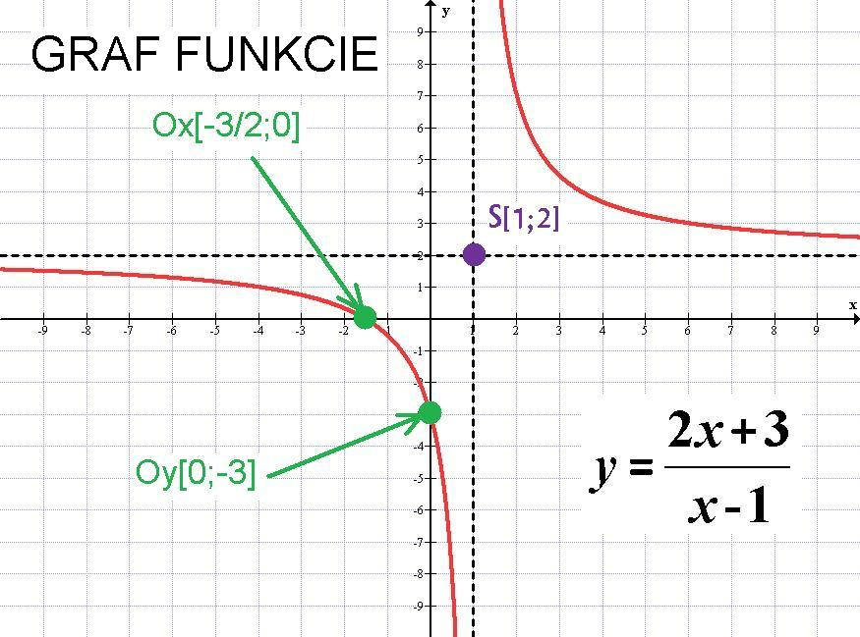

Slide 18
Nie je dôležité,
čo si dokázal v škole,
ale to,
čo dokážeš v živote.
Albert Einstein
Ďakujem za pozornosť

Slide 19
